Slide 1
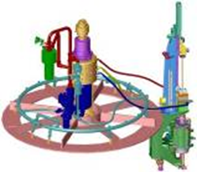
Holen Sie sich bis zu 40% der Blasluft zurück
ARK: Luftrückführungsbausatz
NUTZEN UND VORTEILE
Bis zu 40% der Blasluft wird zurückgewonnen und wiederverwendet Amortisationszeit von nur 12 bis 24 Monaten Auch der Bedarf an Kompressoren und der damit verbundene Stromverbrauch ist geringer
BESCHREIBUNG
 | BESCHREIBUNG
 | Der Luftrückführungsbausatz ermöglicht eine beträchtliche Rückgewinnung der sonst verlorenen Luft, für die Wiederverwendung während der Produktion und der damit verbundenen Stromeinsparungen Die rückgeführte Luft wird wie folgt zur Herstellung von Luft verwendet Vorblasluft Serviceluft für das Blasrad (Verlängerungs- und Düsenzylinder) Überschüssige Luft kann auch ins Firmennetz für andere Anwendungen rückgespeist werden Die Option Luftrückführung ist aus Hygienegründen nicht mit der Predis-Ausrüstung vereinbar.
Nutzen: Kostenoptimierung, Nachhaltigkeit
Ausstattung: Universal Blasmaschinen
Katalog-Code: 1005

